Slide 1
Veckans fördjupning handlar om en känd seriefigur som fyller 50 i år. Vet du vem det är? Lös den kluriga rebusen för att få en ledtråd.

Slide 2
Bamse fyller 50 år
Sveriges populäraste seriebjörn.
Uppskattas av både vuxna och barn.
Äventyrsberättelser med budskap.
Orginalteckningar av Bamse finns på Seriegalleriet i Stockholm.
Bamse fyller 50 i år.

Slide 3
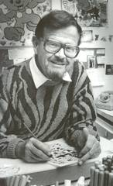
Bamses historia
Skapades av Rune Andréasson.
Han fick en nallebjörn när han var 1 år.
Nallebjörnen inspirerade Rune till att skapa Bamse.
Rune Andréasson.

Slide 4
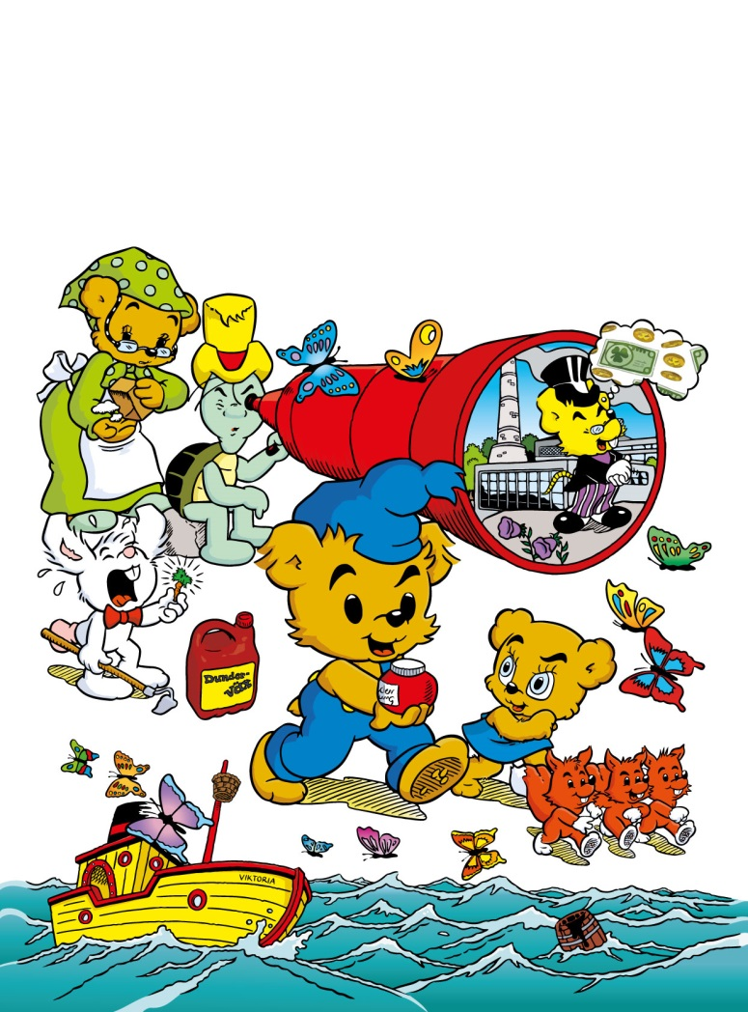
På 1900-talet
Första skapade Rune två andra björnar – Teddy och Nalle.
Dessa två blev sedan Bamse.
Bamse började som serie i tidningen Allers 1966.
1973 kom första numret av Bamses egna serietidning.
Bamse.

Slide 5
Film

Slide 6
Källor
http://www.svt.se/kultur/pigg-nallebjorn-fyller-50-ar
http://www.bamse.se/sidor/kategoribamsefaktarune-andreasson

